Slide 1



16组面向对象程序设计展示
小组成员：钟新伟 徐子健(组长) 林显龙 于新民
汇报时间：2024年08月15日

Slide 2
目录
01
程序底层逻辑讲解
02
程序功能讲解

Slide 3
01程序底层逻辑讲解

Slide 4
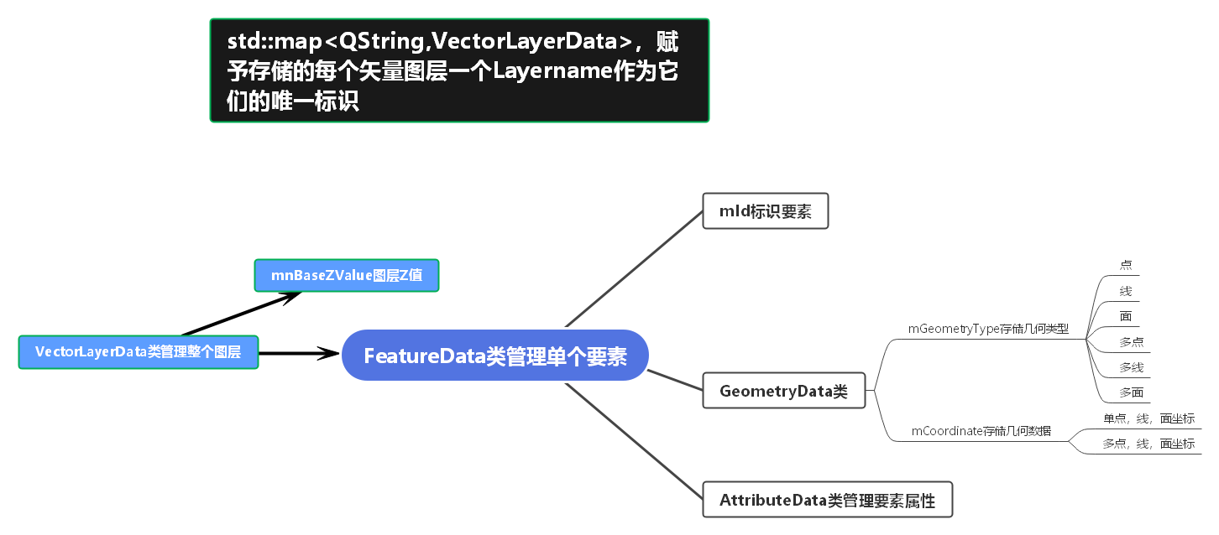
矢量的存储抽象

Slide 5
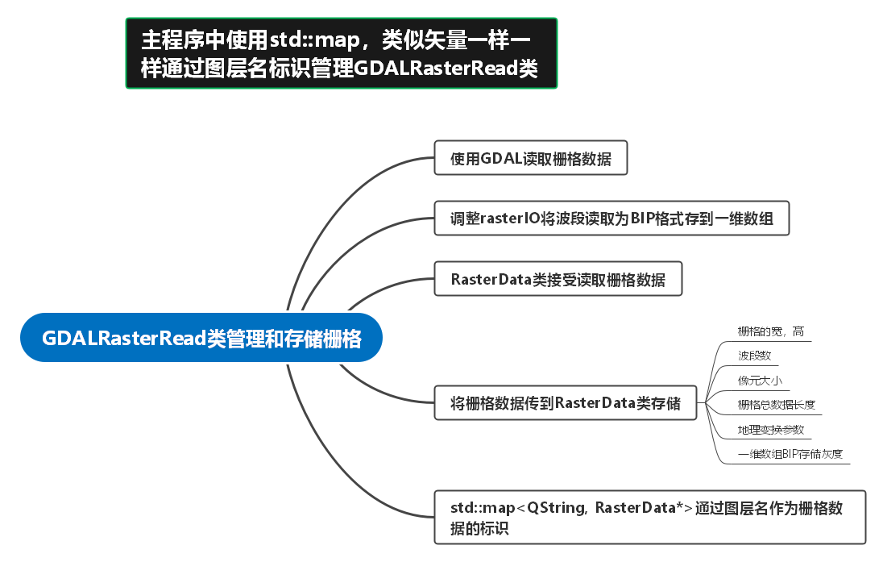
栅格的存储抽象

Slide 6
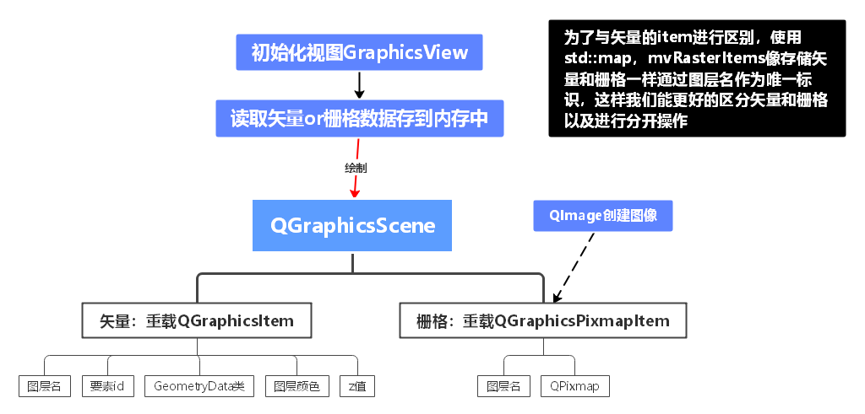
图层绘制

Slide 7
02 程序功能讲解

Slide 8
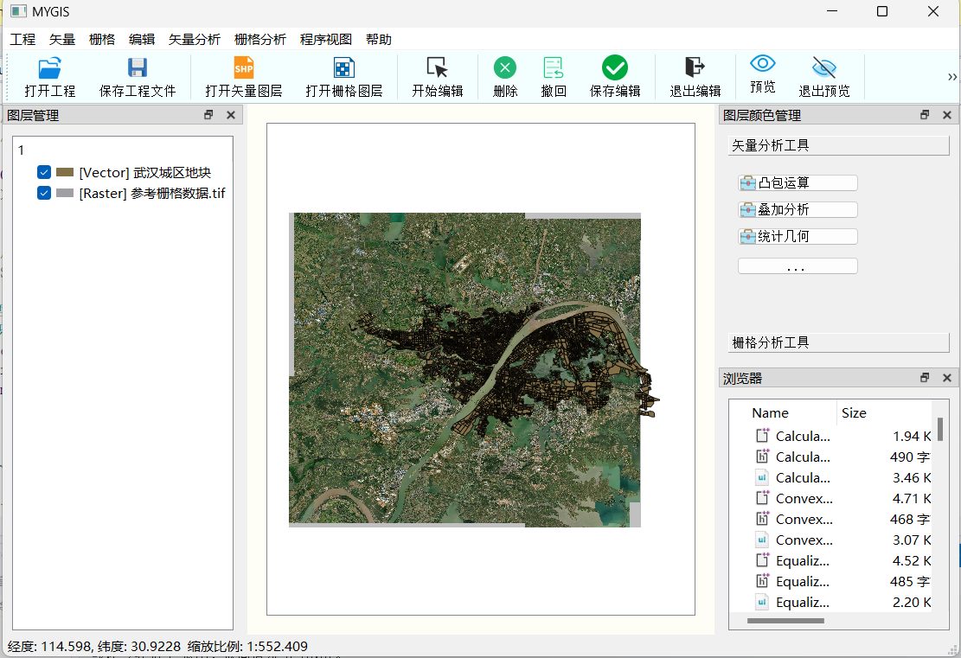
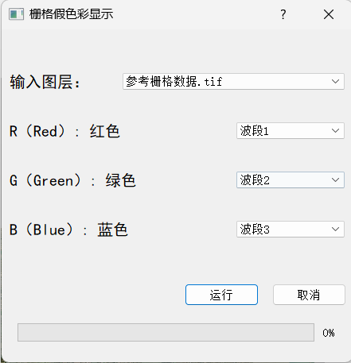
程序ui
主程序ui界面
界面展示
本程序由一个主窗口MYGIS和9个附加窗口构造，主窗口进行图层的展示和编辑，9个附加窗口作为小窗口，单独作为功能窗口。
小窗口ui
主程序ui

Slide 9
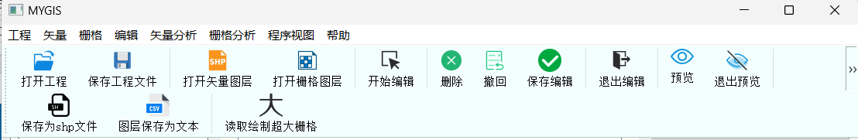
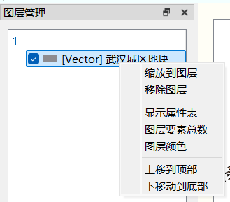
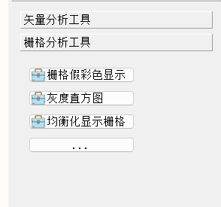
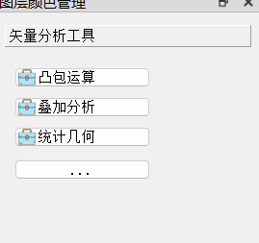
程序ui
主程序ui界面功能
工具栏
图层管理
栅格分析
矢量分析

Slide 10
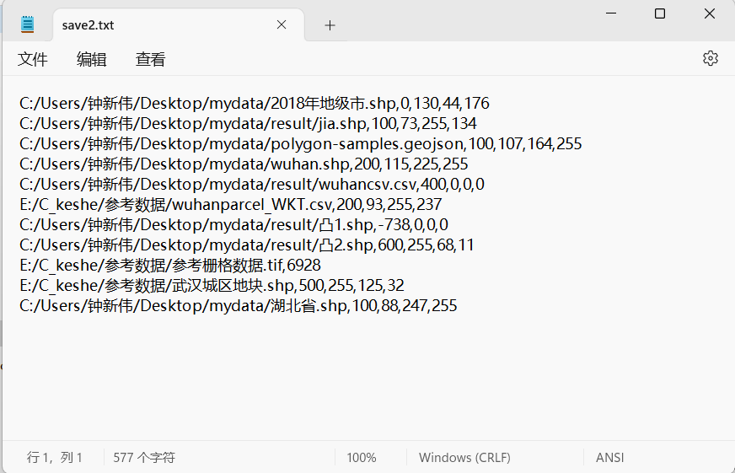
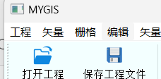
附加题1：工程io
工程IO
界面展示
程序提供工程的保存和再次打开，读取。
实现思路：定义一个ProjectManager类，可以存储导入文件时的路径，和图层名。最后在选择保存工程时通过图层名，搜索当前视图中还存在的图层，获得他们的z值和图层颜色。将这些信息保存为一个txt。
对于矢量存储为：path，z值，rgb图层颜色
对于栅格：path，z值
当再次打开工程时，读取路径，设置z值，颜色，然后绘制出图层。

Slide 11
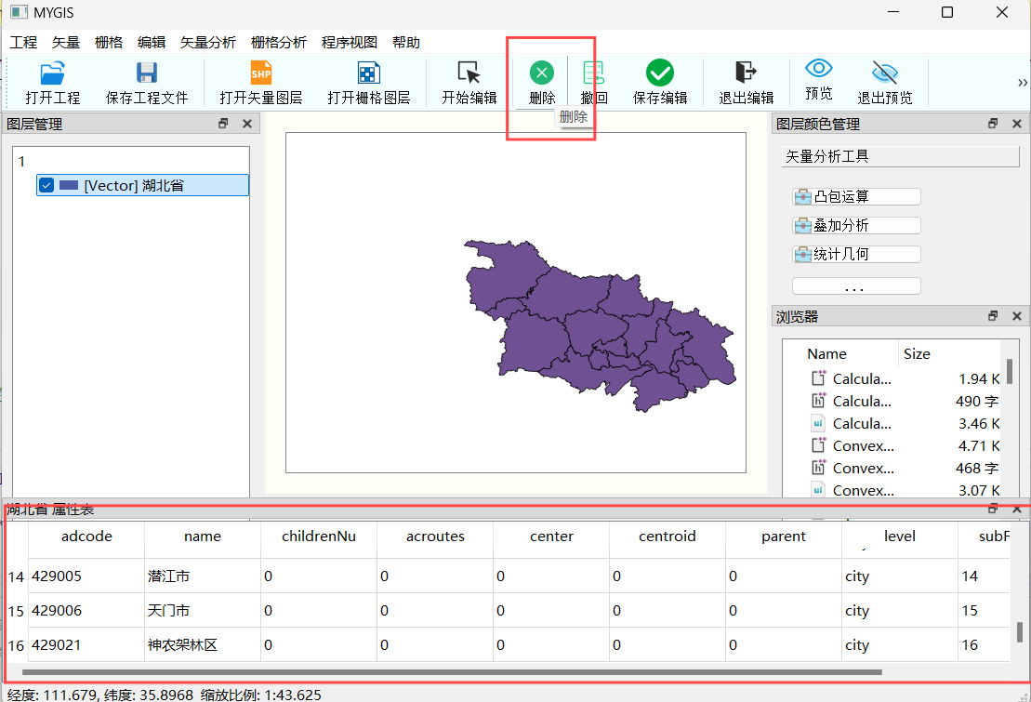
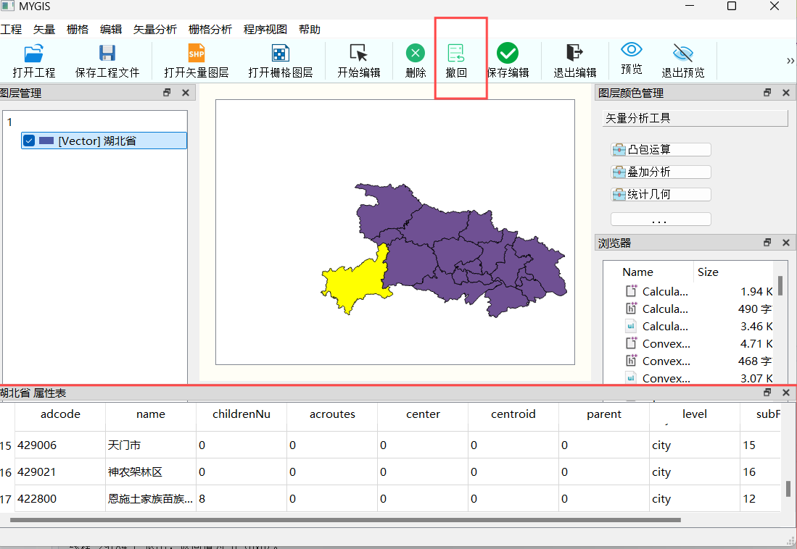
附加题2：编辑操作的撤回
编辑操作的撤回
可以对矢量图层的要素进行删除，删除操作会删除绘制出的要素和改要素对应的属性表信息
通过在删除时设置临时的容器存储被删除的item和feature要素，支持撤回
同时也支持绘制超大栅格时，取消撤回操作。
删除
撤回

Slide 12
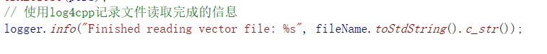
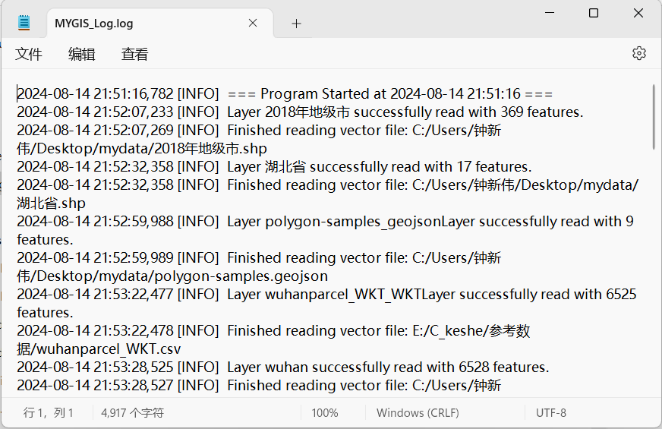
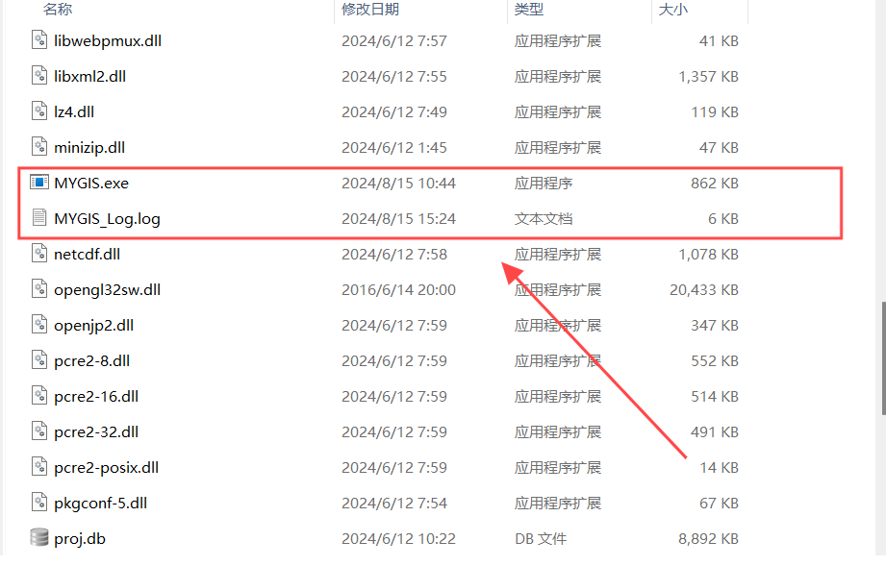
附加题3：日志输出
日志输出
使用log4cpp库定义输出的log日志形式并在程序中使用，代替原本qdebug调试输出的信息，默认保存在程序当前目录下，为MYGIS_LOG.log
保存
日志内部

Slide 13
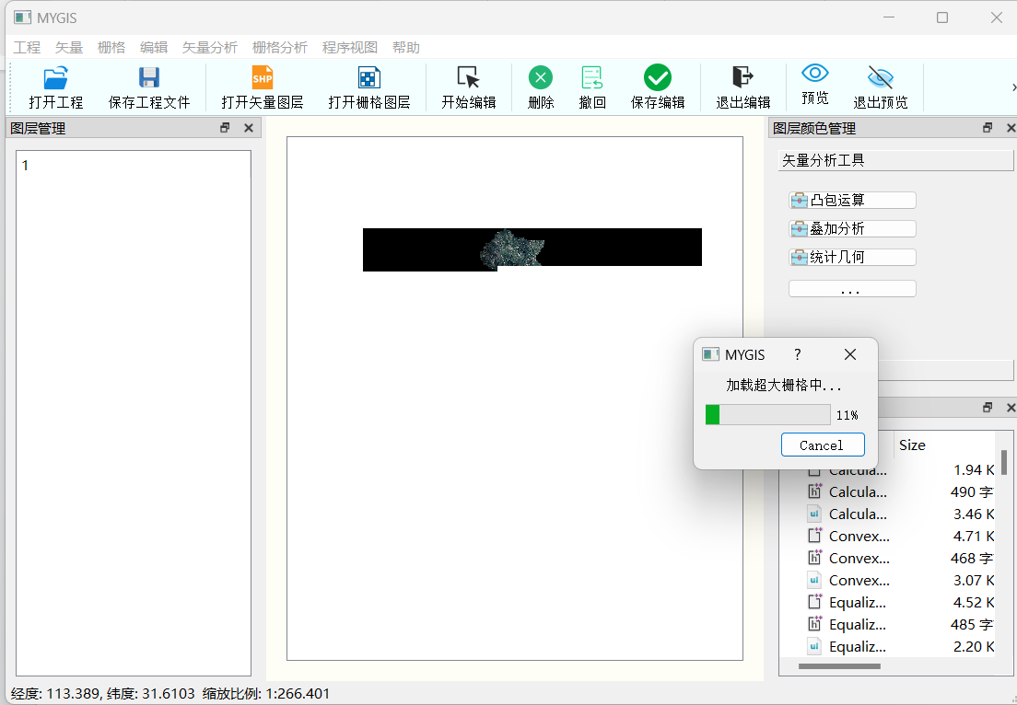
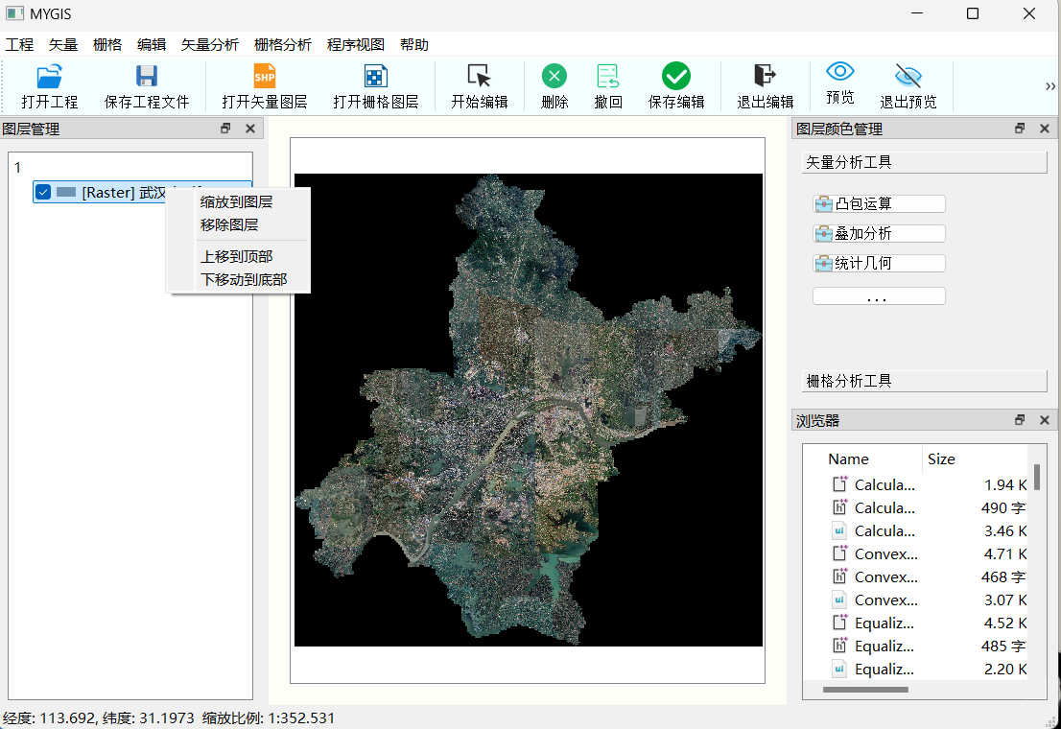
附加题5：瓦块读取绘制超大栅格
瓦块读取超大栅格（绘制平均需要一分钟）
如图所示，能够一块块读取超大栅格，读取一块并绘制然后释放资源再读取。
读取进来的瓦块也能进行图层管理！
绘制
管理

Slide 14
程序展示

